Slide 1
Мастер- класс «Дерево» в технике ПЛАСТИЛИНОГРАФИЯ
Муниципальное автономное дошкольное образовательное учреждение
детский сад № 54 г. Ангарск
для детей
подготовительной к школе группы
Составила:
Воспитатель Мирхаева Е. Р.

Slide 2
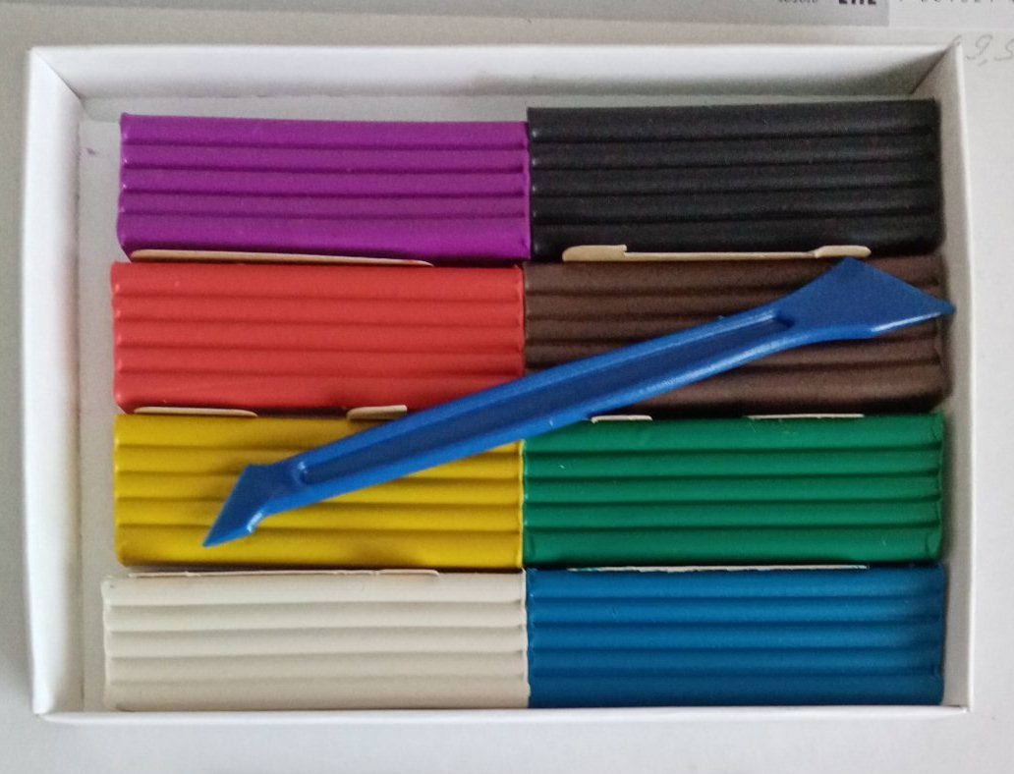
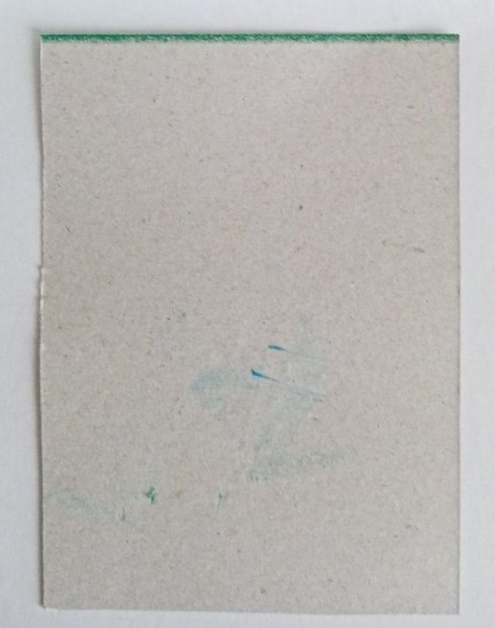
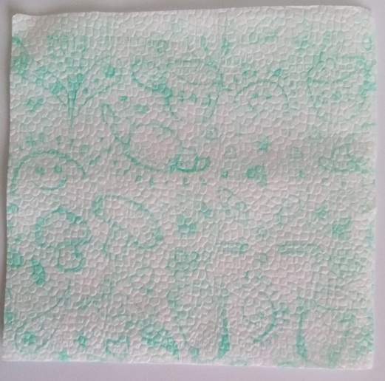
Вам потребуется :
пластилин зеленого, синего,
желтого и коричневого цветов: стека, салфетка.
Пластилин предварительно разогреть.

Slide 3
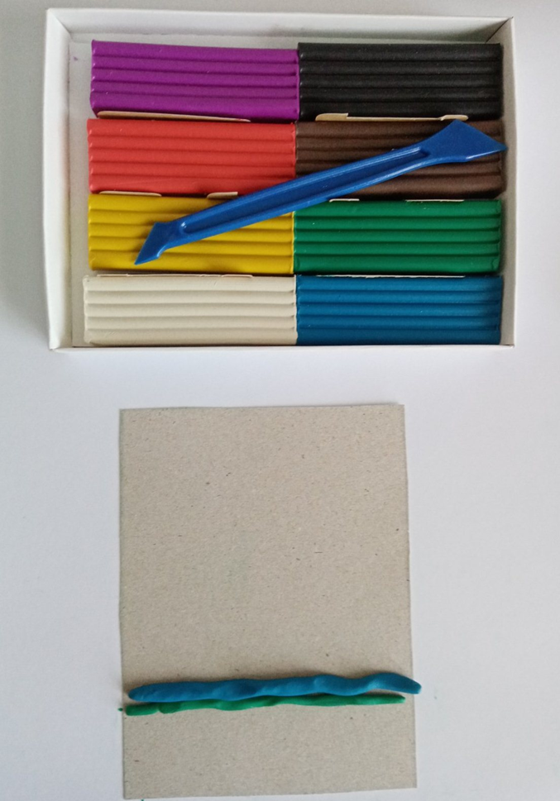
Раскатываем пластилин
зеленого и синего цветов.
Намечаем горизонт
своей работы.
Зеленый низ,
синий верх.

Slide 4
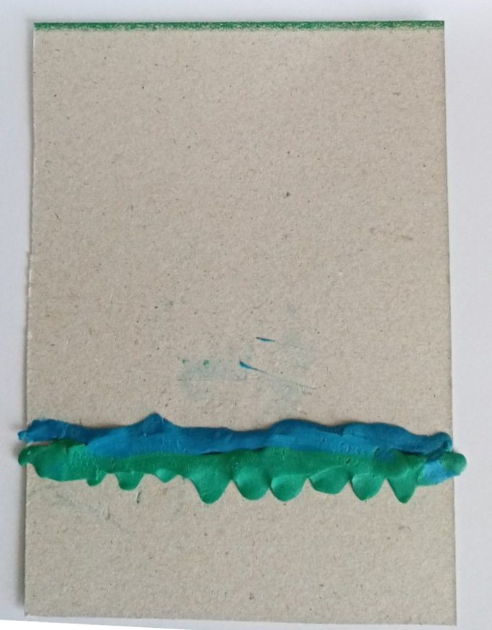
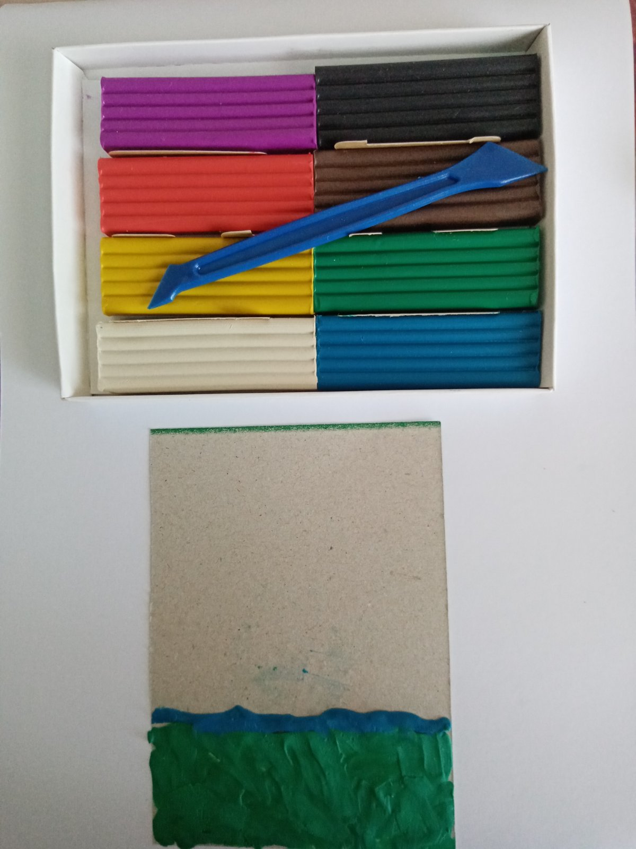
Размазываем пальцами нижнюю часть основы своей будущей картины, затем верхнюю.

Slide 5
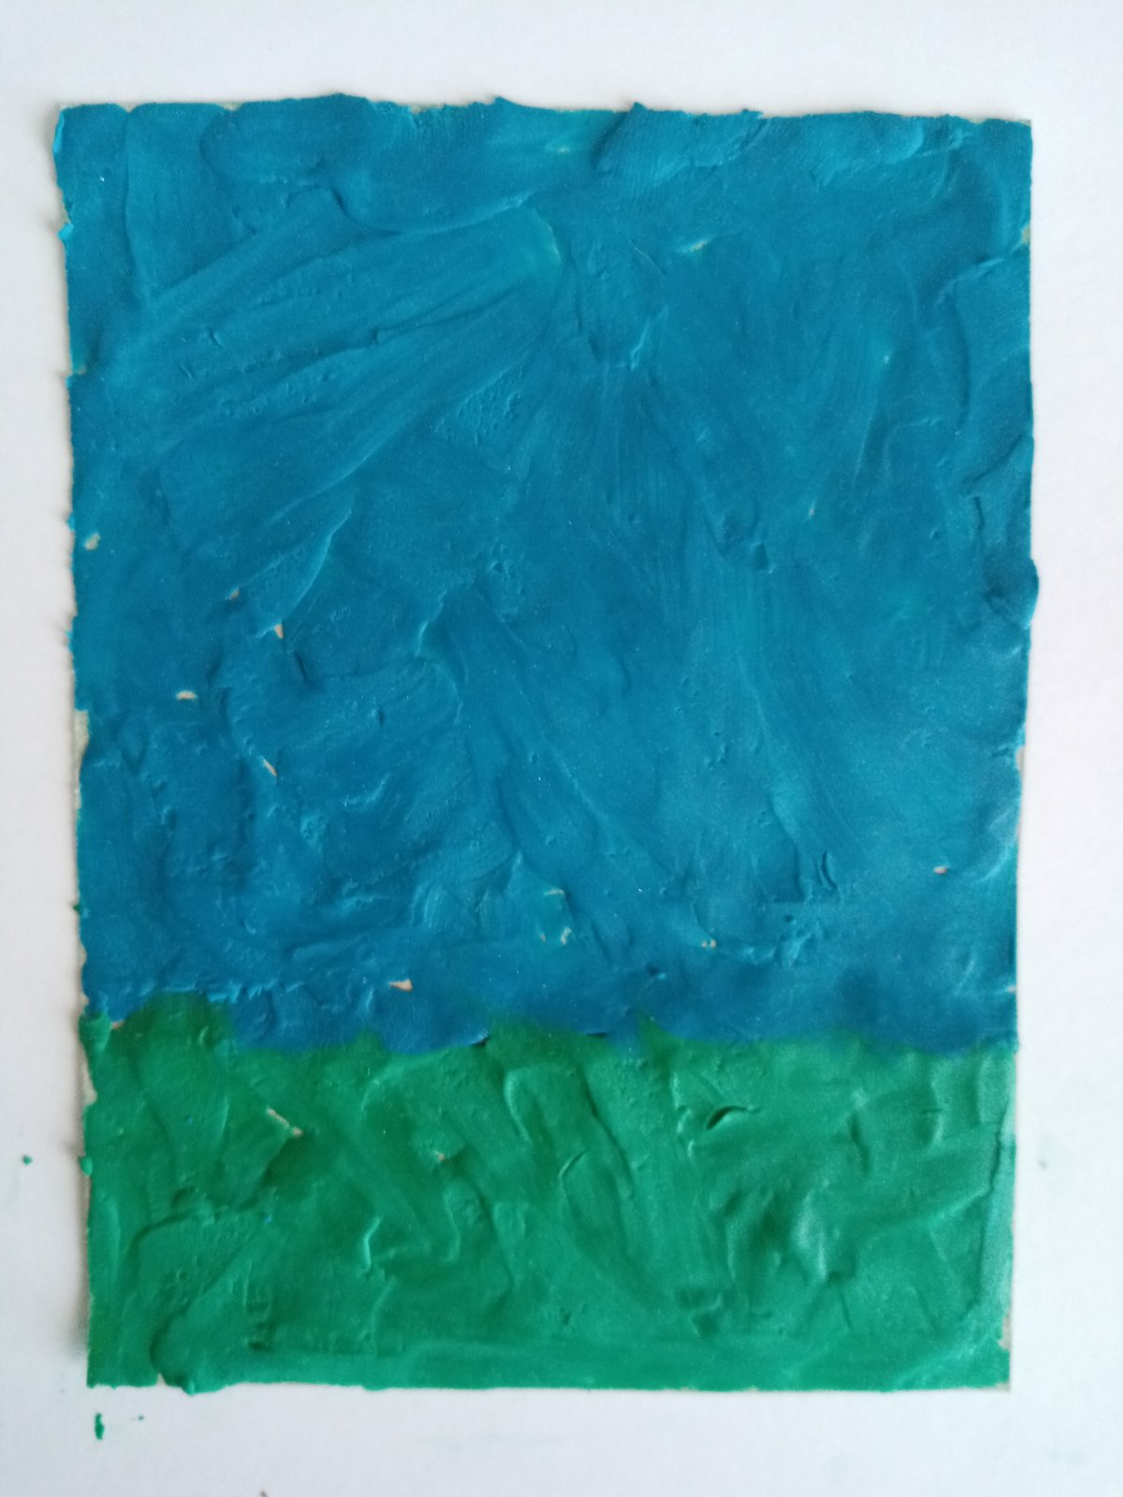
Вот такая основа у вас получится.
Размазываем пластилин хорошо, тонким слоем.

Slide 6
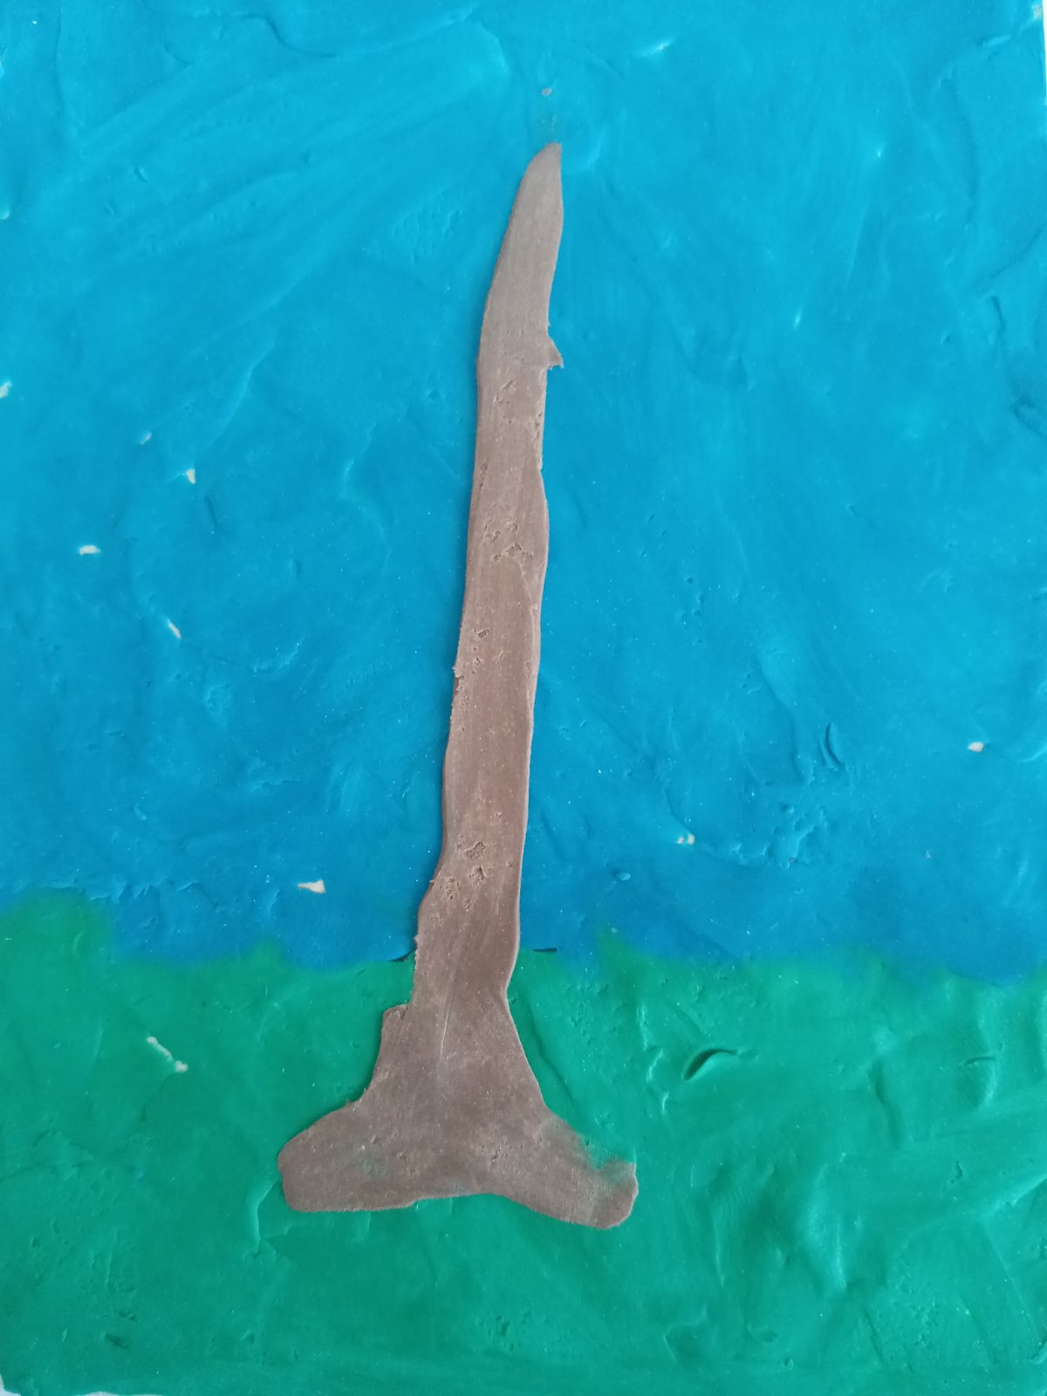
Далее приступаем к лепке дерева. Раскатать пластилин коричневого цвета и наметить ствол дерева. Приложить к основе и примазать пальцем.

Slide 7
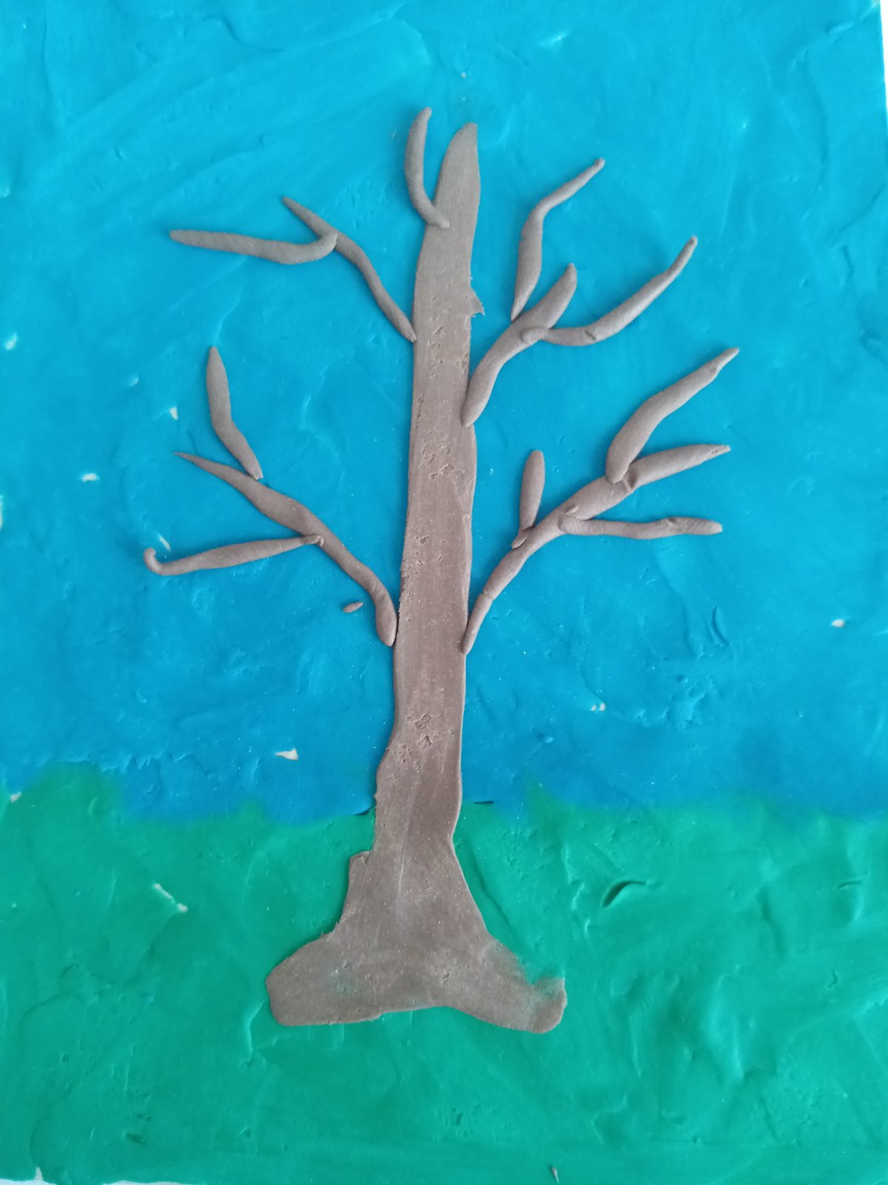
Затем
делаем
ветки.
Раскатываем пластилин прямыми движениями рук, прикладываем к стволу и прижимаем у основания.
Тем же способом делаем остальные ветки.

Slide 8
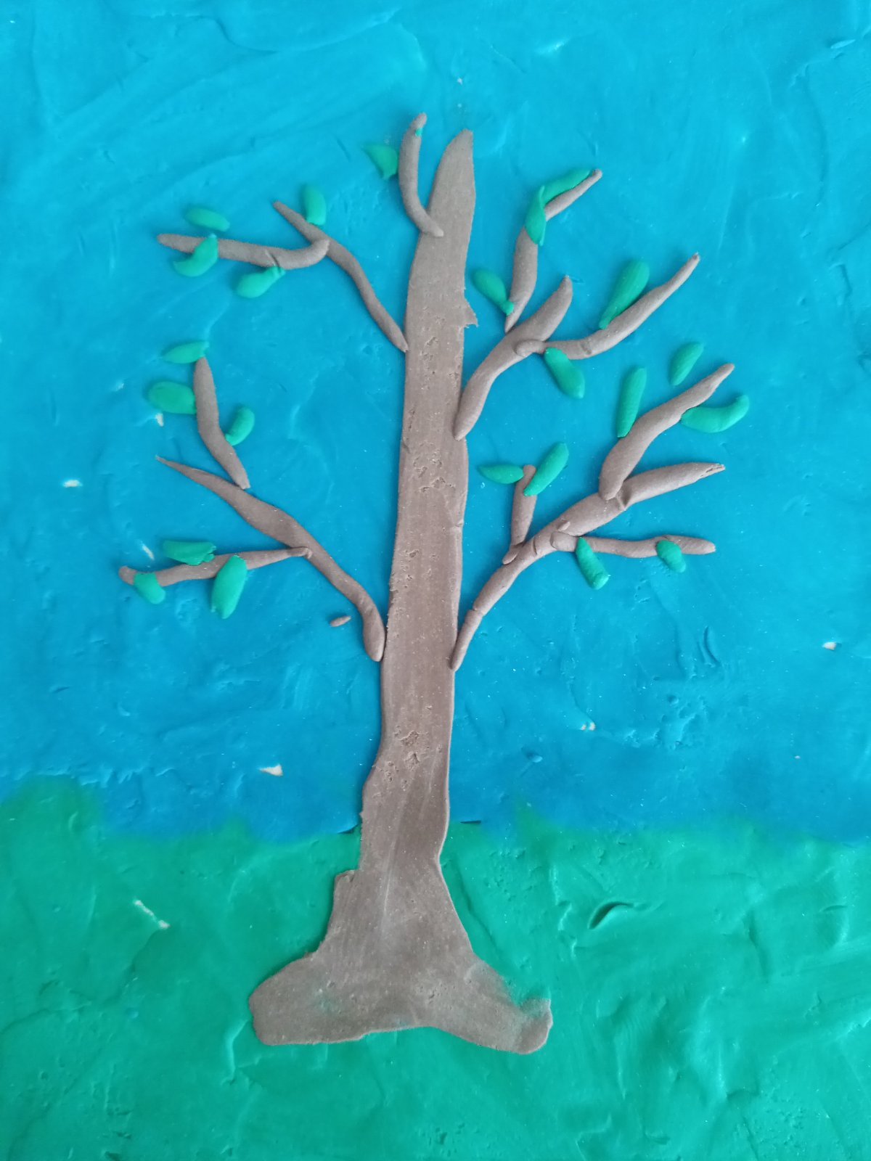
Отщипываем пластилин зелёного цвета, раскатываем между пальцами, и прижимаем к веточкам - листики.

Slide 9
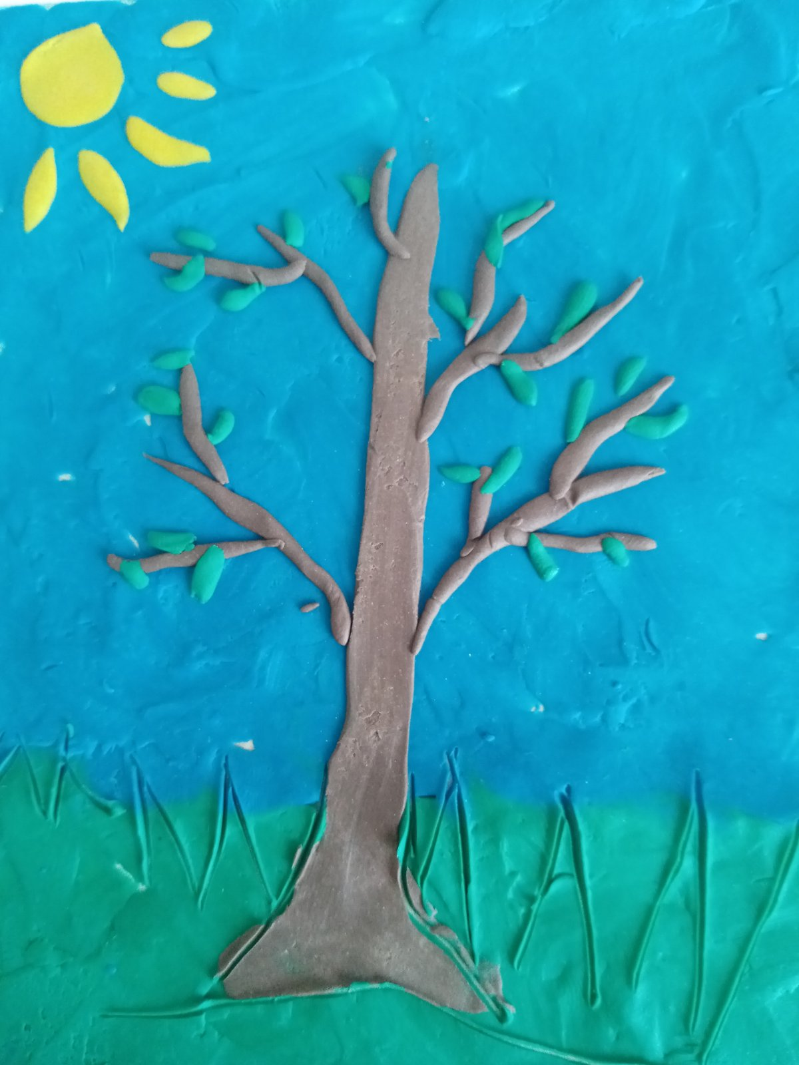
Делаем солнце из жёлтого пластилина. Путем отщипывания от пластилина
и раскатывания
в шар. Прижимаем.
Раскатываем и примазываем лучики солнца.

Slide 10
Спасибо за внимание!

